Slide 1


Titanium Studio
Notes:
Module time: 15 mins (no lab)

Slide 2
Agenda
イントロ / レビュー
Titanium固有の機能
デプロイと配布機能
デバッグ
カスタマイズと拡張

Slide 3
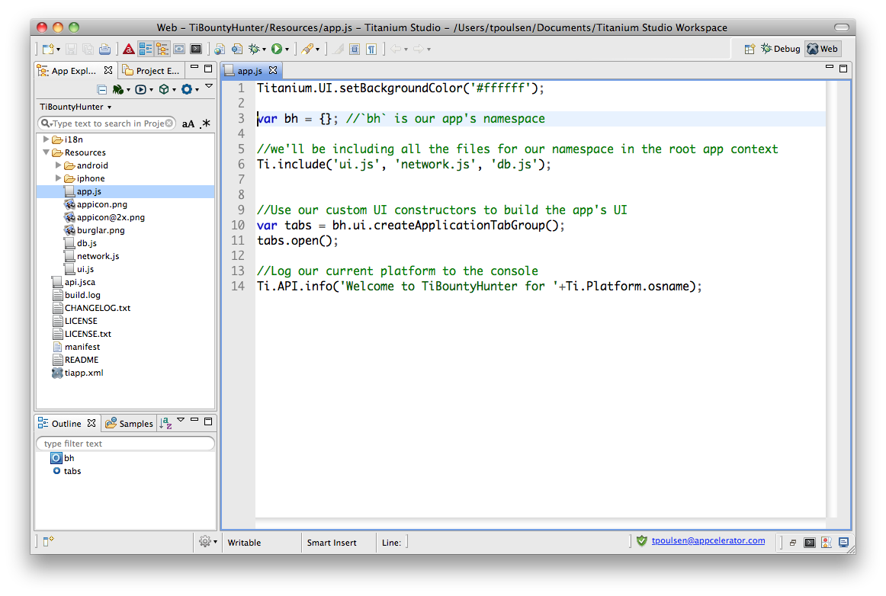
Eclipseコンセプト
Perspective
View
Editor
Notes:
Based on Eclipse (www.eclipse.org/) – open source software development tools project
Editor = window in which you change code or project parameters
View = hierarchical selector, such as a file tree
Perspective = Editors + Views
Workspace = file location for your project

Slide 4
UI概要
Coding features
Debug, Run, & Deploy menus
App explorer
Terminal & Console buttons
Notes:
Point out the main UI features
App Explorer (view)
Code editing view & features (editor)
Debug, Run & Deploy menus
New project button
Terminal, Console, and Problems buttons

Slide 5
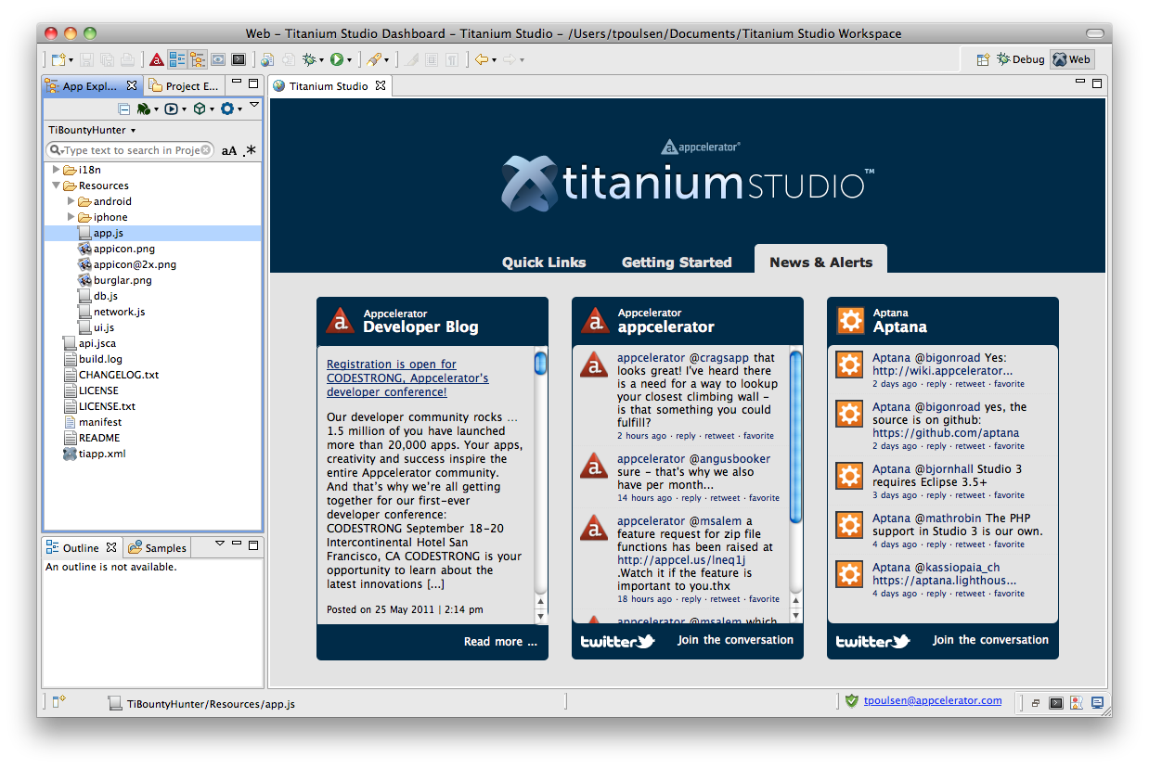
Titanium Dashboard
Dashboard
Notes:
News and notes about Titanium, Appcelerator, and Aptana

Slide 6
Titanium固有の機能
マネージメント管理 –プロジェクト作成ウイザード, tiapp.xmlエディタ, build cleaning
プロジェクト設定 – APIレベル, エミュレータ設定など
コンソール出力とフィルタ
実行とデプロイメニュー
デモ
Notes:
Demo:
show tiapp.xml editor
build cleaning
config project – set api level & android emulator options

Slide 7
デプロイと配布
デプロイメントと配布機能
ローカル、web/HTMLテスト機能 (システムブラウザと統合)
Web/ HTML / PHP でデプロイメント (ftp, sftp, ftps)
PHP, Rubyなどのデプロイメントと配布 (Engine Yard, RedHat Cloud, Capistrano)
Git連携– pull/push/commit, branching
SVNやCIシステムとの統合(add-ons)

Slide 8
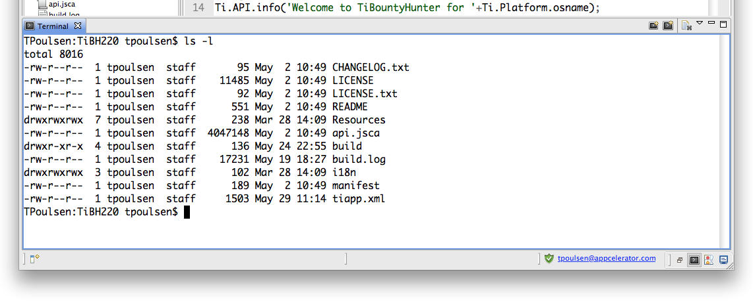
統合されたターミナル
click here

Slide 9
デバッキング
ブレイクポイント, ステップ実行, 条件付きブレイクポイント
変数– 実行時に変数を参照・変更
デモ
Notes:
Use a project like TiBountyHunter and set a break point
e.g. in the table-creation loop
Demonstrate changing a variable live
e.g. changing the name of a fugitive

Slide 10
カスタマイズ
テーマとカラー
エディタオプション (折り返し、行番号など)
“マクロ”とショートカット
Notes:
You can customize many aspects of Ti Studio …

Slide 11
TextMateとの互換性
TextMateのテーマをインポート
TextMate bundlesをインポート
Notes:
Studio is compatible with textmate themes and bundles

Slide 12
Ti Studioの拡張とメンテナンス
アドオン– SVN toolsなど
アップデート
Notes:
You can install support for CVS, SVN and so forth through add-ons
Studio uses and is generally compatible with Eclipse add-ons
Studio automatically checks for program and SDK updates
You can manually update the SDK (e.g. to use a CI build) by choosing Help, Install Titanium SDK from URL

Slide 13

Q&A
3-<number>
Notes:
Before we move into the lab, what questions do you have?

